Slide 1
Introducción al Deep Learning
Día 4: Arquitecturas Avanzadas. Transformers

Slide 2
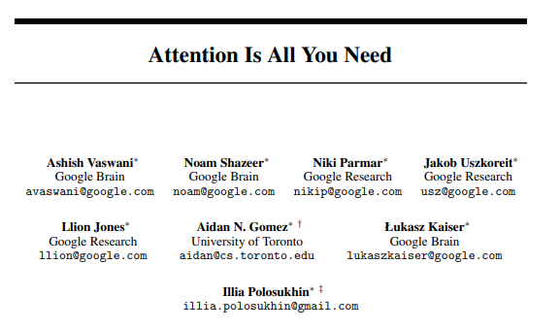
Vaswani, A., Shazeer, N., Parmar, N., Uszkoreit, J., Jones, L., Gomez, A. N., ... & Polosukhin, I. (2017). Attention is all you need. Advances in neural information processing systems, 30.
https://proceedings.neurips.cc/paper_files/paper/2017/file/3f5ee243547dee91fbd053c1c4a845aa-Paper.pdf

Slide 3
Motivación
1

Slide 4
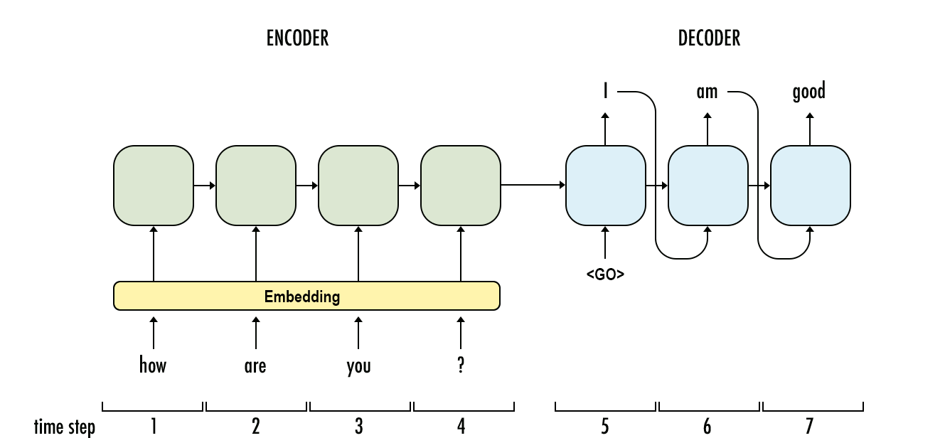
Modelos sequence-to-sequence
Motivación
RNN

Slide 5
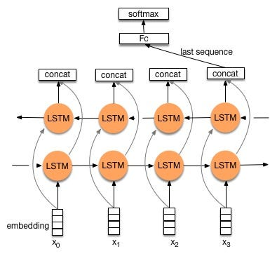
Modelos sequence-to-sequence
Motivación
A lo largo del tiempo, aparecen mejoras que aumentan el rendimiento de las RNN
Bidireccionalidad

Slide 6
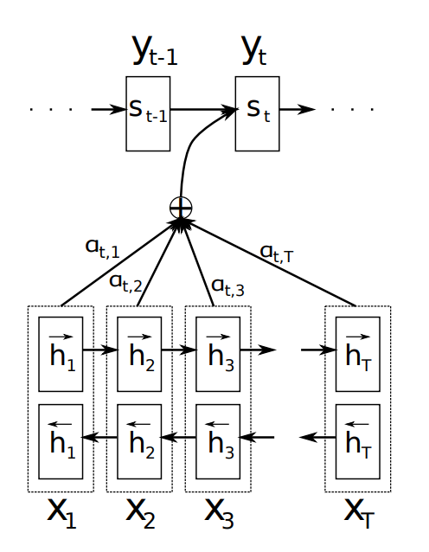
Modelos sequence-to-sequence
Motivación
A lo largo del tiempo, aparecen mejoras que aumentan el rendimiento de las RNN
Bidireccionalidad
Atención
Bahdanau, D., Cho, K., & Bengio, Y. (2014). Neural Machine Translation by Jointly Learning to Align and Translate. http://arxiv.org/abs/1409.0473

Slide 7
Sin embargo, la triada sigue presente…
Motivación
Pérdida de dependencias temporales
Complejidad
Paralelización

Slide 8
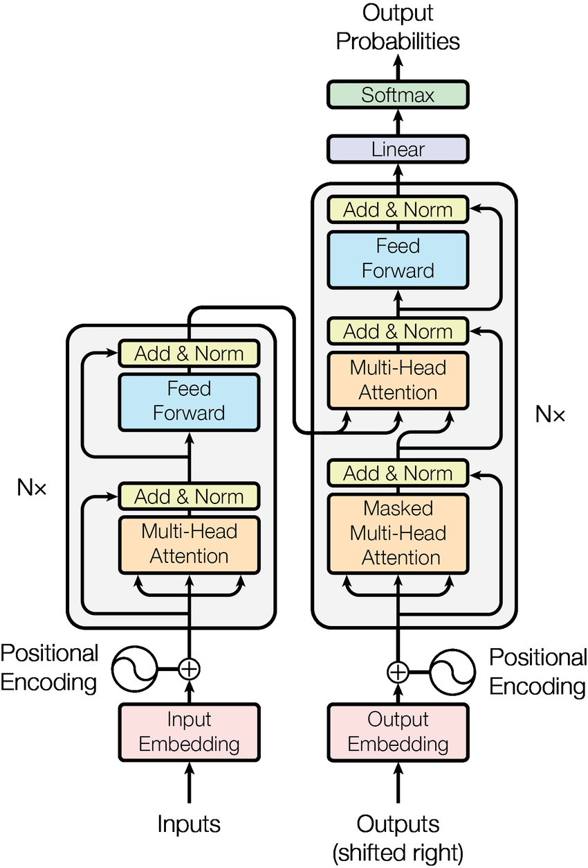
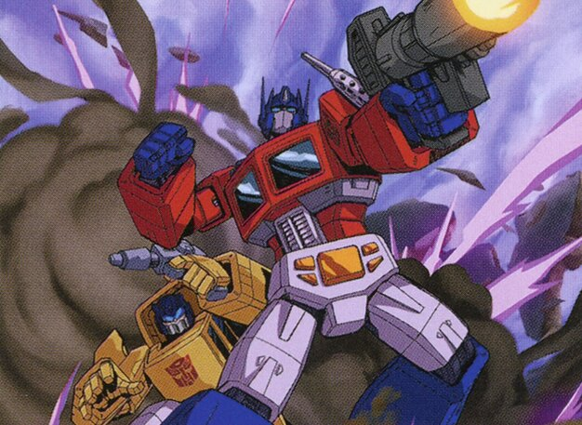
2017: Nacimiento de los Transformers
Motivación
Vaswani, A., Shazeer, N., Parmar, N., Uszkoreit, J., Jones, L., Gomez, A. N., ... & Polosukhin, I. (2017). Attention is all you need. Advances in neural information processing systems, 30.

Slide 9
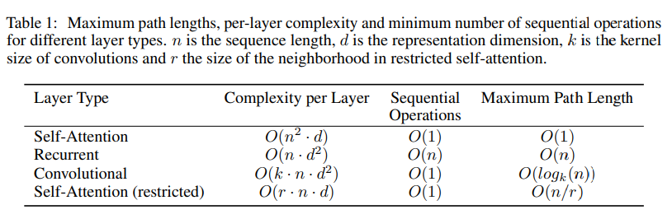
Procesan secuencias de manera más eficiente
Motivación
Vaswani, A., Shazeer, N., Parmar, N., Uszkoreit, J., Jones, L., Gomez, A. N., ... & Polosukhin, I. (2017). Attention is all you need. Advances in neural information processing systems, 30.

Slide 10
¡Y en paralelo! (cogedlo con pinzas, no es lo que parece)
Motivación
Vaswani, A., Shazeer, N., Parmar, N., Uszkoreit, J., Jones, L., Gomez, A. N., ... & Polosukhin, I. (2017). Attention is all you need. Advances in neural information processing systems, 30.

Slide 11
¿Qué es un transformer?
2

Slide 12
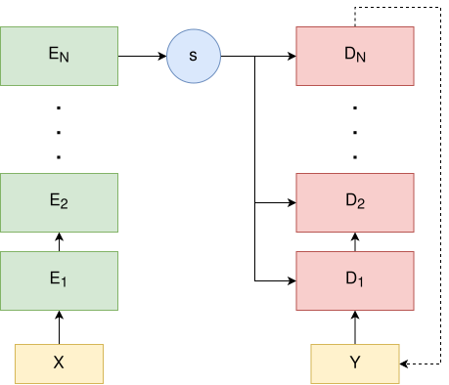
Idea general
¿Qué es un Transformer?
Tipo de arquitectura compuesta de varios codificadores y decodificadores.
Los codificadores convierte las secuencias de entrada en representaciones continuas que luego los decodificadores usan para generar la salida paso a paso.

Slide 13
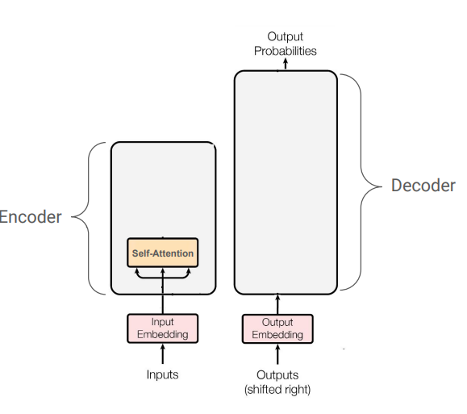
Codificador: Self-Attention
¿Qué es un Transformer?

Slide 14
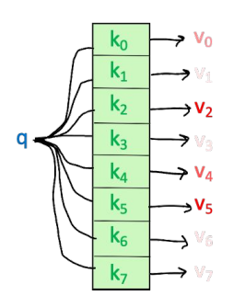
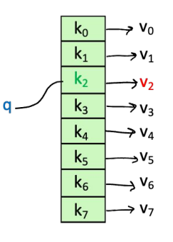
Entendiendo el mecanismo de atención
¿Qué es un Transformer?
Es una especie de tabla hash “difusa”. Para encontrar un valor, comparamos unas consultas respecto a un conjunto de claves.
Las representaciones q, k y v se aprenden.
Tabla hash
Atención

Slide 15
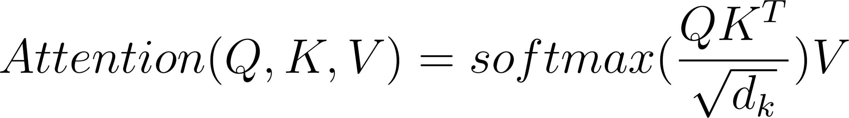
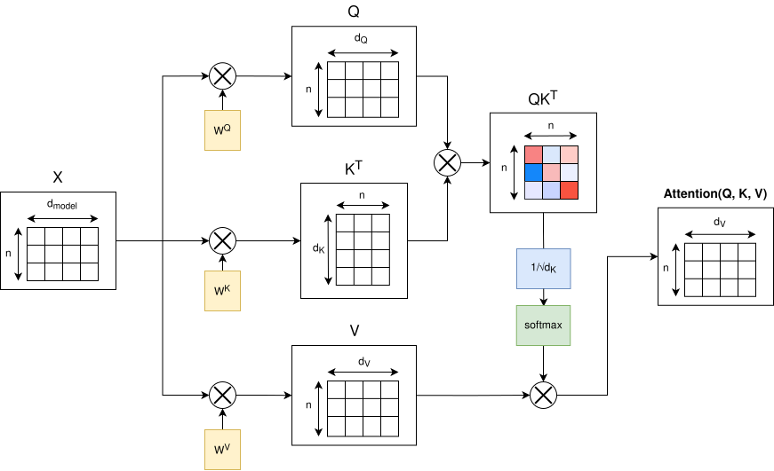
Entendiendo el mecanismo de atención
¿Qué es un Transformer?
Pretende responder a la pregunta: ¿Cuán relevante es elemento i para el j?
Matriz de atención A

Slide 16
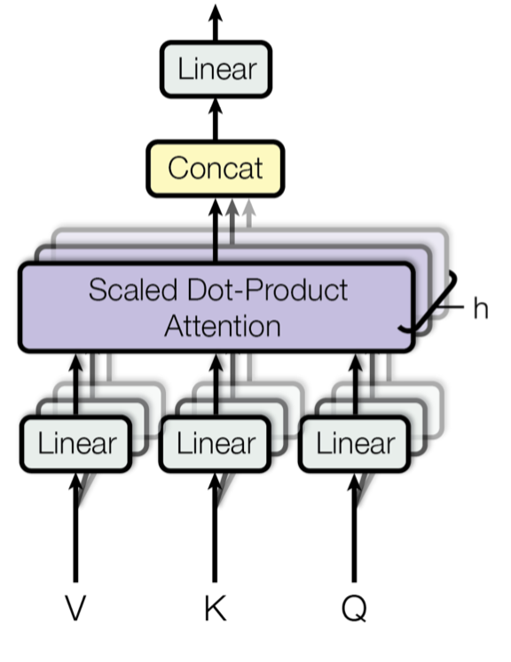

Atención multicabezal
¿Qué es un Transformer?
Podemos tener varias capas de atención en paralelo para luego combinarlas.
Cada “cabeza” prestará su atención a unas características específicas.
h * dim_v
head1
head2
…
headh
dim

Slide 17
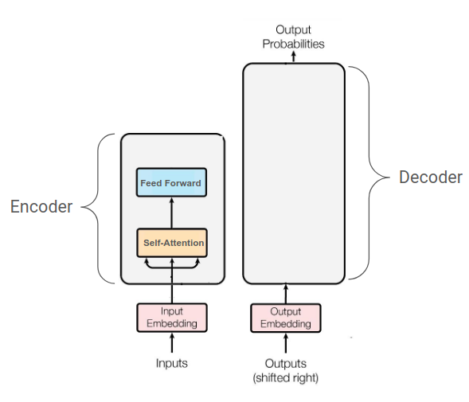
Codificador: Feed-Forward Layer
¿Qué es un Transformer?
Salida
Capa 2
ReLU
Capa 1
Entrada

Slide 18
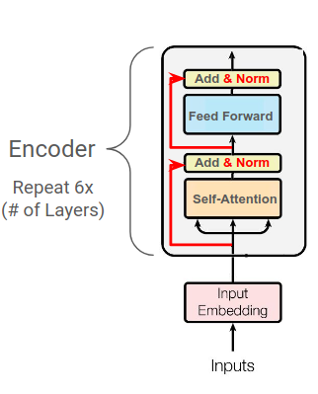
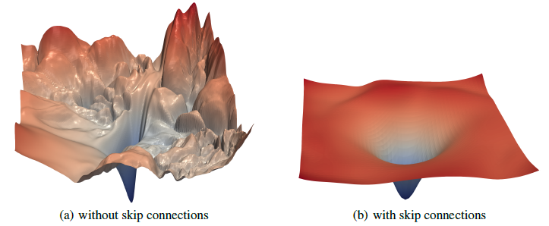
Mejorando el entrenamiento: Conexiones residuales
¿Qué es un Transformer?
Las conexiones residuales permiten mitigar el olvido o la distorsión de información importante. A efectos prácticos:

Slide 19
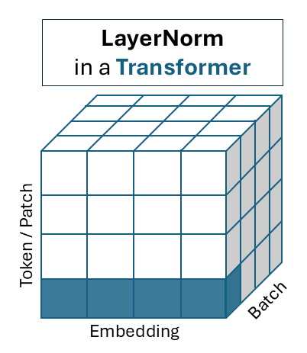
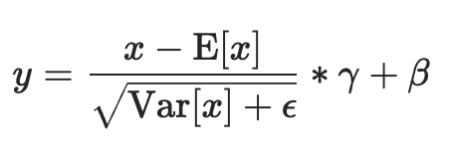
Mejorando el entrenamiento: Normalización por capas
¿Qué es un Transformer?
Mitigar explosión/desvanecimiento de gradiente estandarizando cada característica de los datos de entradas.
https://docs.pytorch.org/docs/stable/generated/torch.nn.LayerNorm.html
Notes:
https://docs.pytorch.org/docs/stable/generated/torch.nn.LayerNorm.html

Slide 20
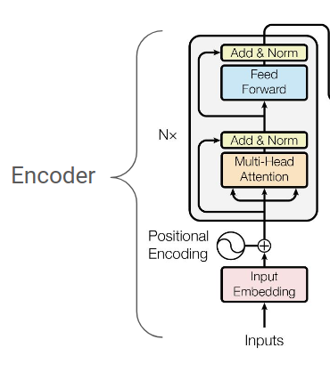
Codificación posicional
¿Qué es un Transformer?
https://erdem.pl/2021/05/understanding-positional-encoding-in-transformers
Notes:
https://huggingface.co/docs/transformers/notebooks

Slide 21
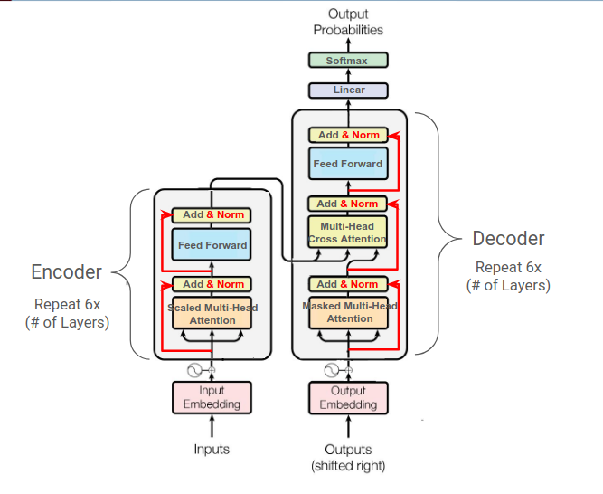
Decodificador
¿Qué es un Transformer?
Es muy similar al codificador.
Posee dos capas de atención. La primera se denomina enmascarada y la segunda cruzada.
Su salida se usa para realizar la predicción.
Notes:
https://huggingface.co/docs/transformers/notebooks

Slide 22
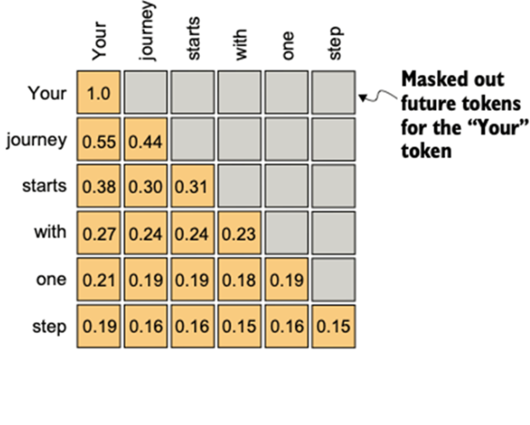
Atención enmascarada
¿Qué es un Transformer?
Un elemento solo puede atender a él mismo o a elementos que están antes que él.
Se emplea una máscara para anular las posiciones de la matriz que se correspondan con elementos posteriores.
Notes:
https://huggingface.co/docs/transformers/notebooks

Slide 23
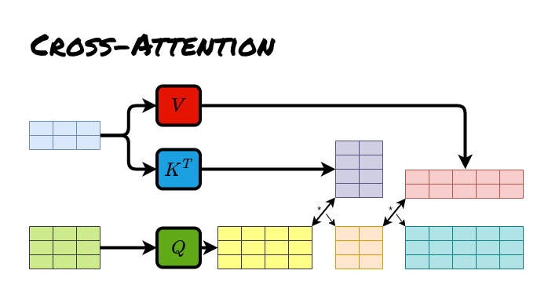
Atención cruzada
¿Qué es un Transformer?
Logra que el decodificador se centre en los elementos de la entrada adecuados.
Las claves y los valores se obtienen de la salida de la pila de codificadores, mientras que las consultas se obtienen a partir de la entrada del decodificador.
Notes:
https://huggingface.co/docs/transformers/notebooks

Slide 24

Inferencia
¿Qué es un Transformer?
La entrada se procesa en la pila de decodificadores. Su salida es usada por la pila de decodificadores para realizar la tarea
Notes:
https://huggingface.co/docs/transformers/notebooks

Slide 25

Inferencia
¿Qué es un Transformer?
La inferencia finaliza tras emitir una cantidad de elementos predeterminada o cuando el modelo lo considera conveniente.
Notes:
https://huggingface.co/docs/transformers/notebooks

Slide 26
Aplicaciones
3

Slide 27
Modularidad
Aplicaciones
En función de la tarea usaremos los encoders, los decoders o ambos.
Encoder
Decoder
Encoder-Decoder
Entender
Generar
Ambos
Notes:
https://huggingface.co/docs/transformers/notebooks

Slide 28
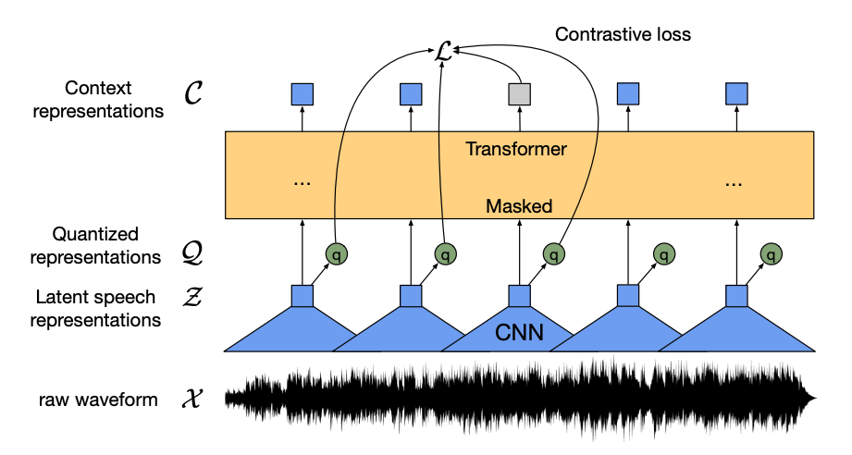
Tareas
Aplicaciones
Clasificación de audio y reconocimiento automático del habla: Wav2Vec2
Notes:
https://huggingface.co/docs/transformers/notebooks

Slide 29
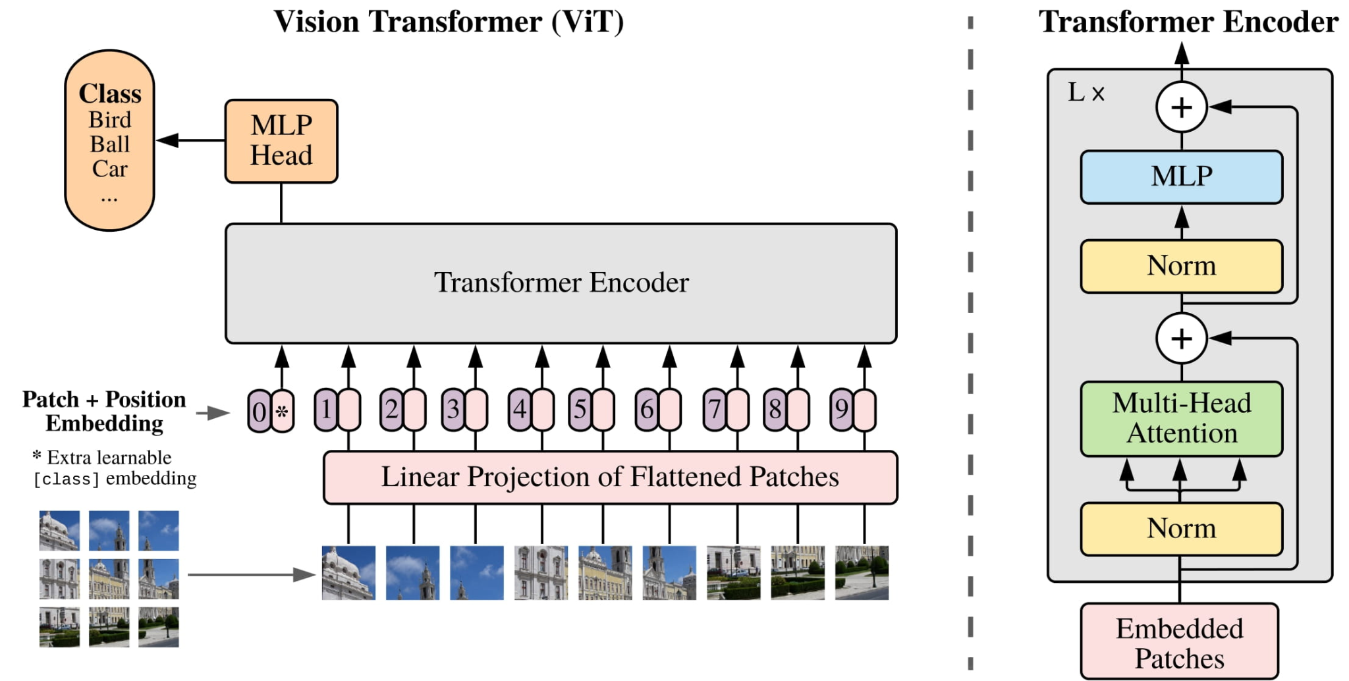
Tareas
Aplicaciones
Clasificación de imágenes: ViT
Notes:
https://huggingface.co/docs/transformers/notebooks

Slide 30
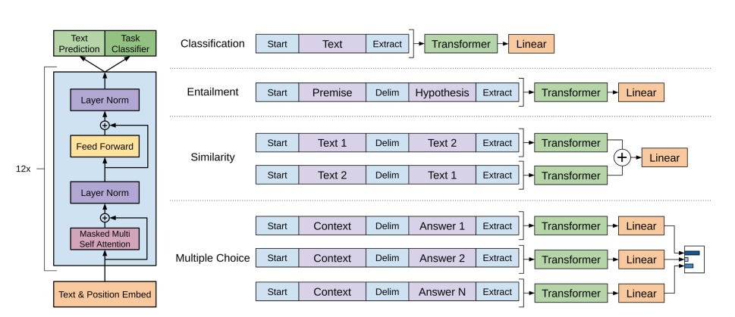
Tareas
Aplicaciones
Generación y clasificación de texto: GPT-2
Notes:
https://huggingface.co/docs/transformers/notebooks

Slide 31
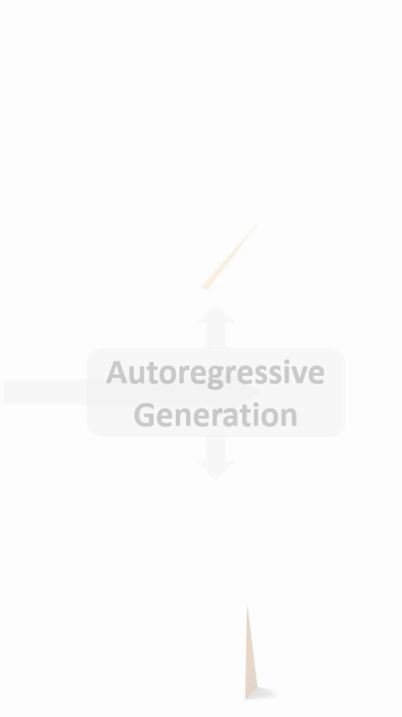
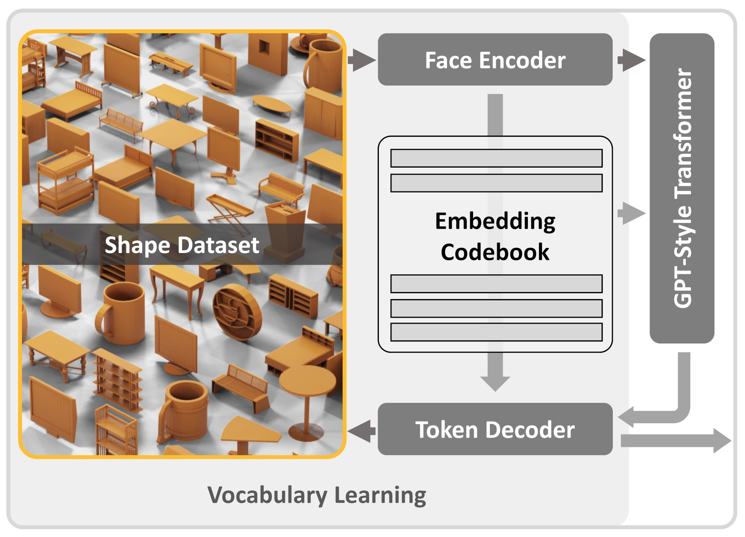
Tareas
Aplicaciones
Generación de mallas de triángulos: MeshGPT
Notes:
https://huggingface.co/docs/transformers/notebooks

Slide 32
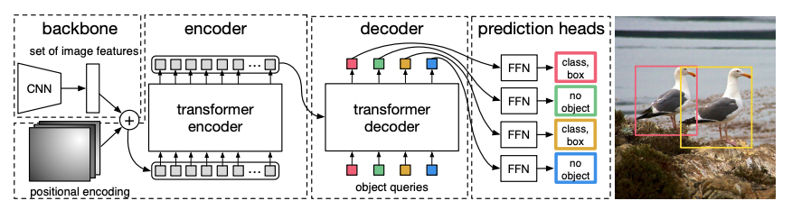
Tareas
Aplicaciones
Detección de objetos: DETR
Notes:
https://huggingface.co/docs/transformers/notebooks

Slide 33
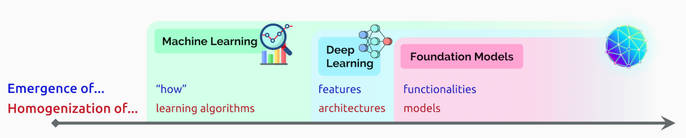
Modelos pre-entrenados y Modelos fundacionales
Aplicaciones
La evolución de la IA muestra un aumento en la emergencia de capacidades y la homogeneización de algoritmos, arquitecturas y modelos.
Notes:
https://huggingface.co/docs/transformers/notebooks

Slide 34
Modelos pre-entrenados y Modelos fundacionales
Aplicaciones
 | Emerge | Homogeneización de
Aprendizaje Automático | Aprender a partir de la experiencia | Un algoritmo puede servir para varias tareas
Aprendizaje Profundo | Integración del aprendizaje de la representación | La neurona artificial como su base
Modelos Fundacionales | Nuevas funcionalidades debido a su tamaño | Un modelo puede servir para varias tareas
Notes:
https://huggingface.co/docs/transformers/notebooks

Slide 35
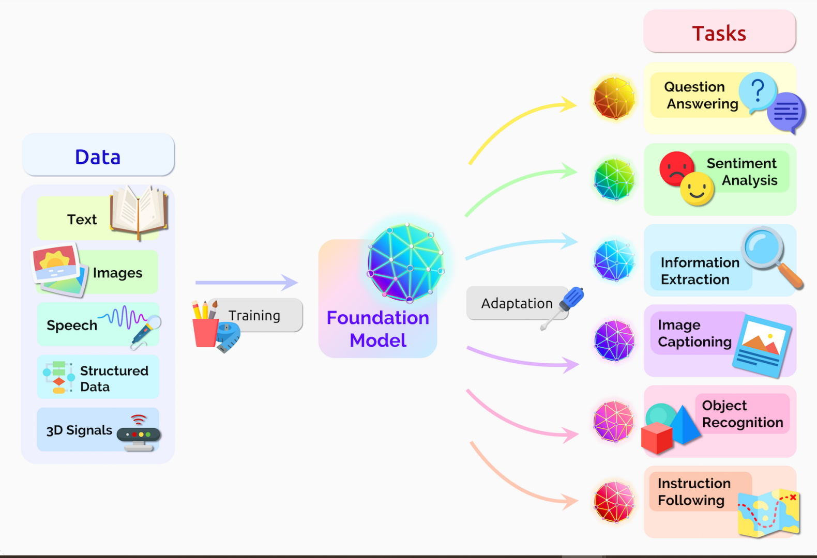
Modelos pre-entrenados y Modelos fundacionales
Aplicaciones
Pre-trained (la base)
Adapted
(especializado)
Notes:
https://huggingface.co/docs/transformers/notebooks

Slide 36
Introducción al Deep Learning
Día 4: Arquitecturas Avanzadas. Transformers

Slide 37
Material Complementario
Recursos adicionales
https://jalammar.github.io/illustrated-transformer/
https://llm-class.github.io/schedule.html (Week 4 lectures)
Implementación (no optimizada) de un transformer desde cero https://github.com/mgermanm0/transformer-pytorch
Zhang, A., Lipton, Z. C., Li, M., & Smola, A. J. (2023). Dive into deep learning. Cambridge University Press. - https://d2l.ai/ https://arxiv.org/abs/2106.11342 Capítulo 11
Ejemplos HuggingFace https://huggingface.co/docs/transformers/notebooks
Ejemplos detallados de las tareas https://huggingface.co/docs/transformers/tasks_explained
Notes:
https://huggingface.co/docs/transformers/notebooks

